Slide 1
Označování potravin
Legislativa a gastronomii, př. 7.
Ing. Novotná Kružíková Kamila, Ph.D.
NAŘÍZENÍ EVROPSKÉHO PARLAMENTU A RADY (EU) č. 1169/2011
o poskytování informací o potravinách spotřebitelům, o změně nařízení Evropského parlamentu a Rady (ES) č. 1924/2006 a (ES) č. 1925/2006 a o zrušení směrnice Komise 87/250/EHS, směrnice Rady 90/496/EHS, směrnice Komise 1999/10/ES, směrnice Evropského parlamentu a Rady 2000/13/ES, směrnic Komise 2002/67/ES a 2008/5/ES a nařízení Komise (ES) č. 608/2004

Slide 2
NAŘÍZENÍ EVROPSKÉHO PARLAMENTU A RADY (EU) č. 1169/2011
účinnost od 13. 12. 2014
s výjimkou čl. 9 odst. 1 písm. l – výživové údaje, od 13. 12. 2016
na balené a nebalené potraviny určené pro konečného spotřebitele
na potraviny určené do zařízení veřejného stravování a produktů k zásobování těchto provozů
Definice
Informace o potravinách
Notes:
Toto nařízení stanoví obecné zásady, požadavky a povinnosti v oblasti informací o potravinách, a zejména označování potravin. Stanoví prostředky pro zajištění práva spotřebitelů na informace a postupy pro poskytování informací o potravinách s přihlédnutím k potřebě zajistit dostatečnou pružnost pro reagování na budoucí vývoj a nové požadavky na poskytování informací.
Toto nařízení se vztahuje na provozovatele potravinářských podniků ve všech fázích potravinového řetězce, kde se jejich činnosti týkají poskytování informací o potravinách spotřebitelům. Použije se na všechny potraviny určené pro konečného spotřebitele, včetně potravin dodávaných zařízeními společného stravování a potravin určených k dodání do těchto zařízení
Definice dle 178/2002, 852/2004
„informacemi o potravinách“ informace týkající se potravin zpřístupněné konečnému spotřebiteli prostřednictvím etikety, jiného průvodního materiálu nebo jinými prostředky, včetně nástrojů moderních technologií nebo slovního sdělení
„balenou potravinou“ samostatná prodejní jednotka v obchodní úpravě v nezměněném stavu určená konečnému spotřebiteli a zařízením společného stravování, která se skládá z potraviny a obalu, do něhož byla potravina vložena před uvedením do prodeje, a to bez ohledu na to, zda je potravina v obalu uzavřena zcela nebo pouze zčásti, avšak v každém případě takovým způsobem, že bez otevření nebo výměny obalu nelze změnit jeho obsah; za balenou potravinu se nepovažuje potravina zabalená v místě prodeje na žádost spotřebitele ani potravina zabalená pro účely přímého prodeje

Slide 3
NAŘÍZENÍ EVROPSKÉHO PARLAMENTU A RADY (EU) č. 1169/2011
informace o potravinách nesmějí být zavádějící
pokud jde o její charakteristiky – povaha, totožnost, vlastnosti, složení, množství, trvanlivost, zemi původu, způsob výroby
připisování účinků nebo vlastností, které nemá
vyvolání dojmu, že potravina má zvláštní charakteristiky
informace o potravinách musí být přesné, jasné a spotřebitelům snadno srozumitelné
za info o potravinách odpovídá PPP, pod jehož jménem nebo obchodním názvem je potravina uváděna na trh

Slide 4
Povinně uváděné informace
název potraviny
seznam složek
alergeny
množství určitých složek nebo skupin složek
čisté množství potraviny
datum minimální trvanlivosti nebo datum použitelnosti
zvláštní podmínky uchování nebo podmínky použití
jméno nebo obchodní název a adresa PPP – uváděna na trh x dovozce potraviny
země původu nebo místo provenience
návod k použití
skutečný obsah alkoholu v % objemových – u nápojů s obsahem alkoholu vyšším než 1,2 % objemových
výživové údaje – od 13.12.2016
+ další povinně uváděné údaje uvedené v přílohách („baleno v ochranné atmosféře“, „se sladidly“, „ošetřeno ionizujícím zářením“, „rozmrazeno“, atd..)

Slide 5
čitelnost = fyzický vzhled informace, jehož prostřednictvím je informace vizuálně přístupná pro běžnou populaci a který je určen různými prvky, mimo jiné velikostí písma, odstupy mezi písmeny, odstupy mezi řádky, tloušťkou tahů písma, barvou písma, druhem písma, poměrem mezi výškou a šířkou písmen, povrchem materiálu a výrazným kontrastem mezi písmem a pozadím
zorné pole = všechny povrchy na balení, které lze přečíst z jednoho zorného úhlu
hlavní zorné pole = zorné pole, jehož si spotřebitel při nákupu s největší pravděpodobností všimne na první pohled a které mu umožní okamžitě výrobek rozpoznat, pokud jde o jeho charakteristické rysy nebo povahu a popřípadě jeho obchodní značku. Pokud má obal několik shodných hlavních zorných polí, považuje se za hlavní zorné pole to, které zvolil provozovatel potravinářského podniku
!VELIKOST PÍSMA SE VZTAHUJE K NEJVĚTŠÍ PLOŠE!

Slide 6
Způsob uvádění povinných údajů
na viditelném místě tak, aby byly dobře
viditelné
snadno čitelné
nesmazatelné
nesmí být skryty, zastřeny ani přerušeny
povinnou velikostí písma
v jazyce srozumitelném spotřebitelům
Údaje ve stejném zorném poli
název potraviny
čisté množství
event. skutečný obsah alkoholu v % objemových
nevztahuje se na skleněné láhve k opakovanému použití a na obaly, jejichž největší plocha je menší než 10 cm²

Slide 7
Největší plocha = zorné pole obalu (tj. největší strana obalu)
Největší plocha a velikost písma
větší než 80 cm²
menší než 80 cm²
všechny povinné údaje
všechny povinné údaje
velikost písma 1,2 mm
velikost písma 0,9 mm
menší než 25 cm²
menší než 10 cm²
výjimka z označení výživovými údaji
povinnost uvádět pouze
název potraviny
alergeny
čisté množství
DMT nebo DP
+ seznam složek na žádost spotřebitele
lahve k opakovanému použití
název potraviny, alergeny, čisté množství, DMT nebo DP, výživové údaje

Slide 8
DEFINICE VÝŠKY MALÉHO PÍSMENE „x“
VÝŠKA MALÉHO PÍSMENE „x“
1 - Akcentová dotažnice
2 - Verzálková dotažnice
3 - Střední dotažnice
4 - Základní dotažnice
5 - Dolní dotažnice
6 - Výška malého písmene „x“
7 - Velikost písma

Slide 9
Prodej na dálku
všechny povinné informace dle čl. 9
k dispozici před dokončením nákupu
s výjimkou DMT nebo DP
veškeré povinné údaje k dispozici v okamžiku doručení
nevztahuje se na potraviny v prodejních automatech

Slide 10
Nebalené potraviny
musí být poskytnuta alespoň informace o obsahu alergenů
členské státy mohou přijmout vnitrostátní opatření – způsob poskytování info o alergenech
členské státy mohou rozšířit okruh povinně uváděných údajů

Slide 11
Vybrané povinné údaje

Slide 12
Název potraviny
zákonný název
vžitý název
popisný název

Slide 13
Název potraviny
Povinné údaje připojené k názvu potraviny
o fyzikálním stavu nebo určitém způsobu úpravy potraviny
např. v prášku, opakovaně zmrazená, koncentrovaná, uzená,…
zmrazena před prodejem prodávána rozmrazena – „Rozmrazeno“
výjimky (zmrazení je nezbytný technologický krok apod.)
doplňkové údaje
baleno v ochranné atmosféře
datum zmrazení
imitace potravin
je-li v potravině nahrazena složka nebo součást – uvede se na etiketě jako doplňující informace k seznamu složek
v těsné blízkosti názvu produktu
velikost písma alespoň 75 % výšky povinné velikosti písma

Slide 14
Název potraviny
Zvláštní průvodní údaje týkající se masa a masných výrobků
přidané bílkoviny odlišného živočišného původu
údaj o přítomnosti těchto bílkovin a jejich původ
masný výrobek a masný polotovar v podobě krájeného masa, kusu nebo plátku
pokud doplněná voda tvoří více než 5 % finálního produktu
výrobky ve skutečnosti vytvořené spojením různých kusů, ale vyvolávající dojem jednoho celistvého kusu
„ze spojovaných kousků masa“, „ze spojovaných kousků rybího masa“
zvláštní požadavky na označení „mleté maso“
kritéria složení kontrolovaná na základě denního průměru
„obsah tuku v procentech nižší než …“
„poměr obsahu kolagenu a bílkovin v mase nižší než …“
zvláštní požadavky na označování střívek uzenin
pokud střívko není jedlé, musí to být uvedeno na obale

Slide 15
Seznam složek
„složení“
sestupně podle hmotnosti stanovené v okamžiku jejich použití při výrobě potraviny
svým specifickým názvem
technická pravidla v př. VII – uvádění a pojmenování složek
umělé nanomateriály – za jejich názvy nano
u některých potravin lze vynechat
některé součásti potravin lze také ze seznamu složek vynechat
pravidlo QUID zůstává zachováno

Slide 16
Množství složek nebo kategorií složek
použité při výrobě nebo přípravě potraviny se vyjádří jako procentuální podíl v názvu potraviny nebo bezprostředně vedle tohoto názvu nebo v seznamu složek společně s danou složkou nebo skupinou složek, pokud je dotčená složka nebo skupina složek
uvedena v názvu potraviny (ravioli se sýrem ricotta a špenátem) nebo ji spotřebitelé s tímto názvem obvykle spojují (brambory v bramborových knedlíkách)
v označení zdůrazněna slovy, vyobrazením nebo grafickým znázorněním (obrázek vajec na balení majonézy)
důležitá pro charakterizaci potraviny a pro její odlišení od výrobků, s nimiž by mohla být zaměněna kvůli svému názvu a vzhledu (mléko a oříšky v čokoládovém roztíratelném krému)

Slide 17
Značení alergenů
v příloze II
v seznamu složek
název je zvýrazněn tak, aby byl jasně odlišen od ostatních složek uvedených v seznamu
nevyžaduje se v případech, kdy název potraviny jasně odkazuje na danou látku nebo produkt (musí být zřejmé, že se jedná o mléčný výrobek)
u obalů pod 10 cm² lze seznam složek vynechat, ale údaj o alergenu musí být uveden – „Obsahuje:…“

Slide 18
PŘÍLOHA II LÁTKY NEBO PRODUKTY VYVOLÁVAJÍCÍ ALERGIE NEBO NESNÁŠENLIVOST
1. Obiloviny obsahující lepek, konkrétně: pšenice (například špalda a khorasan), žito, ječmen, oves nebo jejich hybridní odrůdy a výrobky z nich, kromě:
2. Korýši a výrobky nich
3. Vejce a výrobky z nich
4. Ryby a výrobky z nich, kromě: a) rybí želatiny použité jako nosič vitaminových nebo karotenoidních přípravků; b) rybí želatiny nebo vyziny použité jako čiřicí prostředek u piva a vína
5. Jádra podzemnice olejné (arašídy) a výrobky z nich
6. Sójové boby a výrobky z nich
7. Mléko a výrobky z něj (včetně laktózy), kromě: a) syrovátky použité k výrobě alkoholických destilátů, včetně ethanolu zemědělského původu;b) laktitolu
8. Skořápkové plody, konkrétně: mandle (Amygdalus communis L.), lískové ořechy (Corylus avellana), vlašské ořechy (Juglans regia), kešu ořechy (Anacardium occidentale), pekanové ořechy (Carya illinoinensis (Wangenh.) K. Koch), para ořechy (Bertholletia excelsa), pistácie (Pistacia vera), makadamie (Macadamia ternifolia) a výrobky z nich, kromě ořechů použitých k výrobě alkoholických destilátů, včetně ethanolu zemědělského původu
9. Celer a výrobky z něj
10. Hořčice a výrobky z ní
11. Sezamová semena a výrobky z nich
12. Oxid siřičitý a siřičitany v koncentracích vyšších než 10 mg/kg nebo 10 mg/l, vyjádřeno jako celkový SO2, které se propočítají pro výrobky určené k přímé spotřebě nebo ke spotřebě po rekonstituování podle pokynů výrobce
13. Vlčí bob (lupina) a výrobky z něj
14. Měkkýši a výrobky z nich

Slide 19
Čisté množství
v litrech, centilitrech, mililitrech, kilogramech nebo gramech
u tekutých produktů v objemových jednotkách
u ostatních produktů v hmotnostních jednotkách
není povinné
menší než 5 g nebo 5 ml – neplatí pro koření a byliny
prodávaných po kusech

Slide 20
DMT, DP a DZ
datum použitelnosti
u potravin, které z mikrobiologického hlediska snadno podléhají zkáze
po uplynutí tohoto data se potravina nepovažuje za bezpečnou
„Spotřebujte do den měsíc a popř. rok“ a následuje popis podmínek uchovávání
uvede se na každé jednotlivě balené porci
datum minimální trvanlivosti
datum, do kterého si potravina uchovává své specifické vlastnosti při správném způsobu uchovávání
„minimální trvanlivost do den měsíc a popř. rok“
„minimální trvanlivost do konce …“
výjimka, kdy se nemusí uvádět
datum zmrazení
„Zmrazeno dne den měsíc a rok“
u masa, masných polotovarů a nezpracovaných produktů rybolovu

Slide 21
Jméno nebo obchodní jméno a adresa PPP
uveden PPP, pod jehož jménem nebo obchodním názvem je potravina uváděna na trh
není-li usazen v EU – dovozce potraviny na trh Unie
odpovědný za potravinu povinen zajistit, že informace na potravině jsou uvedeny přesně a v souladu s platnými PP
označení PPP nesmí uvádět spotřebitele v omyl
přesná a vypovídající i s uvedením státu, v jazyce srozumitelném pro spotřebitele daného státu

Slide 22
Země původu nebo místo provenience
země původu
za potravinu pocházející z určité země se považuje potravina, která byla zcela získána nebo vyrobena v této zemi
potravina, na jejíž výrobě se podílely dvě nebo více zemí, pochází ze země, kde došlo k poslednímu podstatnému hospodářsky zdůvodněnému zpracování nebo opracování
místo provenience
místo, o němž je uvedeno, že z něj potravina pochází, a které není „zemí původu“
v případech, kdy by mohla vzniknout domněnka, že původ potraviny je jinde, než jaký je skutečný původ
u komodit, kde je povinnost uvedení země původu přímo stanovena právním předpisem
hovězí maso, ovoce, zelenina, olivový olej, víno, vejce, dovážená kuřata, med a chmel

Slide 23
Prováděcí nařízení Komise (EU) č. 1337/2013, kterým se stanoví prováděcí pravidla pokud jde o uvádění země původu nebo místa provenience u čerstvého, chlazeného a zmrazeného vepřového, skopového, kozího a drůbežího masa
od 1.4.2015
místo chovu: „Chov v …“
místo porážky: „Porážka v …“
zvíře narozeno, chováno a poraženo v jedné zemi: „Původ: …“

Slide 24
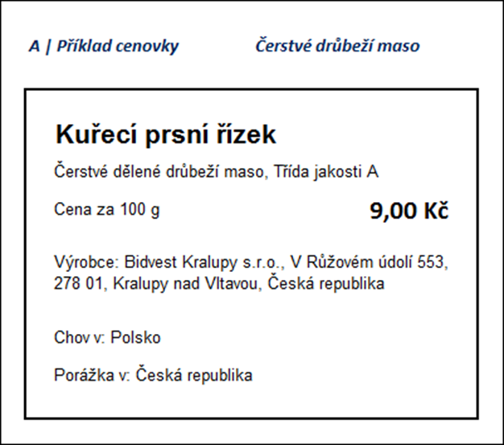
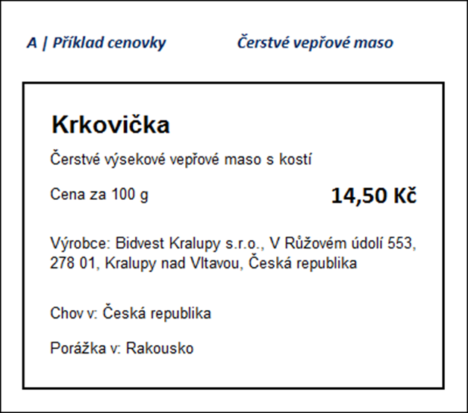

Slide 25
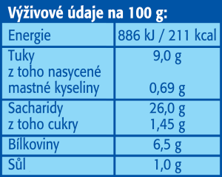
Výživové údaje
Povinné výživové údaje „big7“ na 100 g/100 ml (porci)
energetická hodnota
tuky
z toho nasycené mastné kyseliny
sacharidy
z toho cukry
bílkoviny
sůl
Dobrovolné údaje
mononenasycené mastné kyseliny
polynenasycené mastné kyseliny
polyalkoholy
škrob
vláknina
vitamíny a minerální látky
Nesmí se uvádět cholesterol a TFA

Slide 26
v tabulce s přiřazenými číselnými hodnotami
není-li dostatek místa – v řadě za sebou
v hlavním zorním poli, velikost písma
v pořadí stanoveném v př. XV
potraviny, které jsou osvobozeny od požadavku na povinné výživové údaje - Př. V
nezpracované produkty
voda
byliny, koření
sůl
octy
kvasnice
žvýkačky
nápoje s obsahem alkoholu více než 1,2 % objemových

Slide 27
Další PP EU upravující označování potravin
Nařízení EP a Rady č. 1308/2013, kterým se stanoví společná organizace trhů se zemědělskými produkty a zrušují nařízení Rady (EHS) č. 922/72, (EHS) č. 234/79, (ES) č. 1037/2001 a (ES) č. 1234/2007
Nařízení Komise v přenesené pravomoci (EU) 2017/1182, kterým se doplňuje nařízení Evropského parlamentu a Rady (EU) č. 1308/2013, pokud jde o klasifikační stupnice Unie pro jatečně upravená těla skotu, prasat a ovcí a o ohlašování tržních cen některých kategorií jatečně upravených těl a živých zvířat
Nařízení Komise (ES) č. 543/2008, kterým se stanoví prováděcí pravidla k nařízení Rady (ES) č. 1234/2007, pokud jde o obchodní normy pro drůbeží maso
Nařízení Komise č. 589/2008 , kterým se stanovují prováděcí pravidla k nařízení Rady (ES) č. 1234/2007, pokud jde o obchodní normy pro vejce

Slide 28
NOVÉ POTRAVINY
Nařízení EP a Rady (EU) č. 2283/2015, o nových potravinách, o změně nařízení EP a R (EU) č. 1169/2011 a o zrušená nařízení EP a R (ES) č. 258/97 a nařízení K (ES) č. 1852/2001
Prováděcí nařízení Komise (EU) č. 2470/2017, kterým se zřizuje seznam Unie pro nové potraviny v souladu s nařízením EP a R (EU) 2015/2283 o nových potravinách

